Slide 1
A FORÇA DA COMUNIDADE UNIDA

Slide 2
Relatório das atividades desenvolvidas pelas escolas
Coordenação Pedagógica: Ana Margaret Kalata
Assessoras Pedagógicas: Berenice Souza e Rita Neutzling
Coordenadora Regional: Débora Luz da Rocha
Gerente Estadual do Projeto: Luciane Manfro

Slide 3
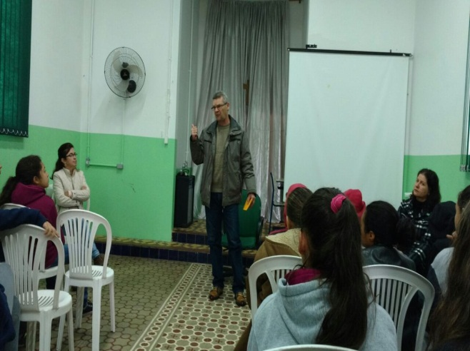
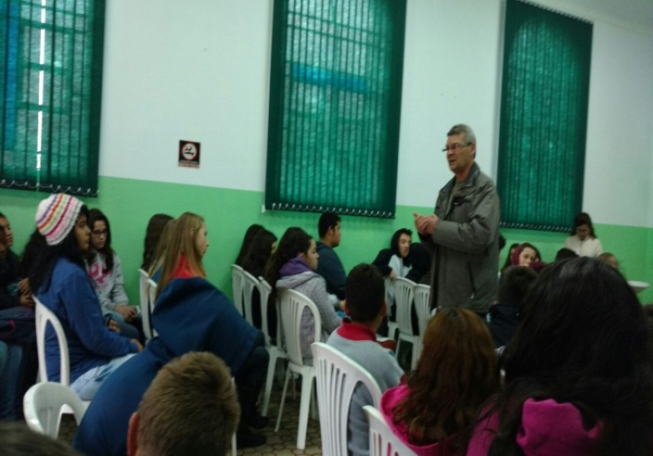
E. E. DE E. M. PROFESSOR AMÉRICO BRAGA
SEMANA CIPAVE
De 20 a 26 de junho de 2016
Dia 22/06/16
ANOS FINAIS DO ENSINO FUNDAMENTAL
Palestra sobre: Indisciplina
Brigada Militar – Luís Carlos Mucke

Slide 4
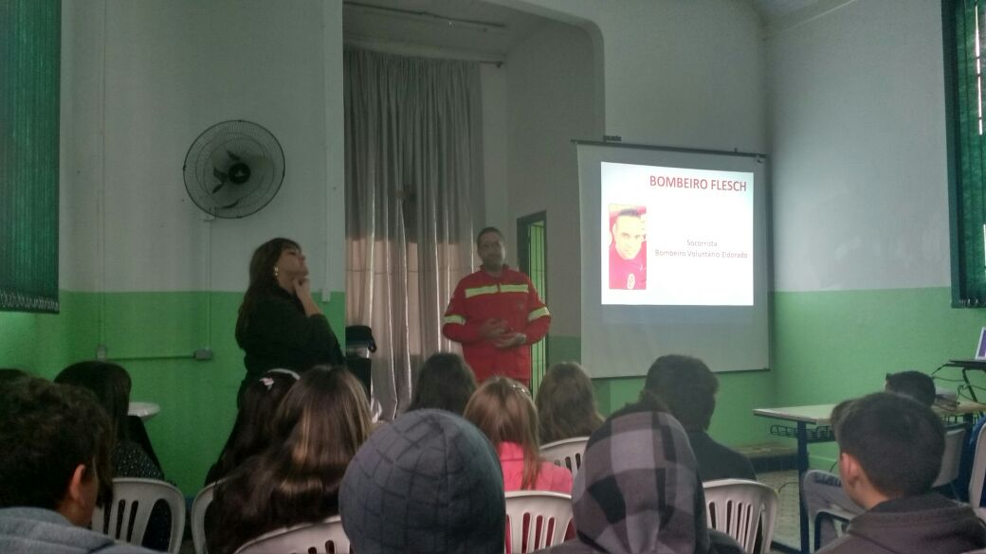
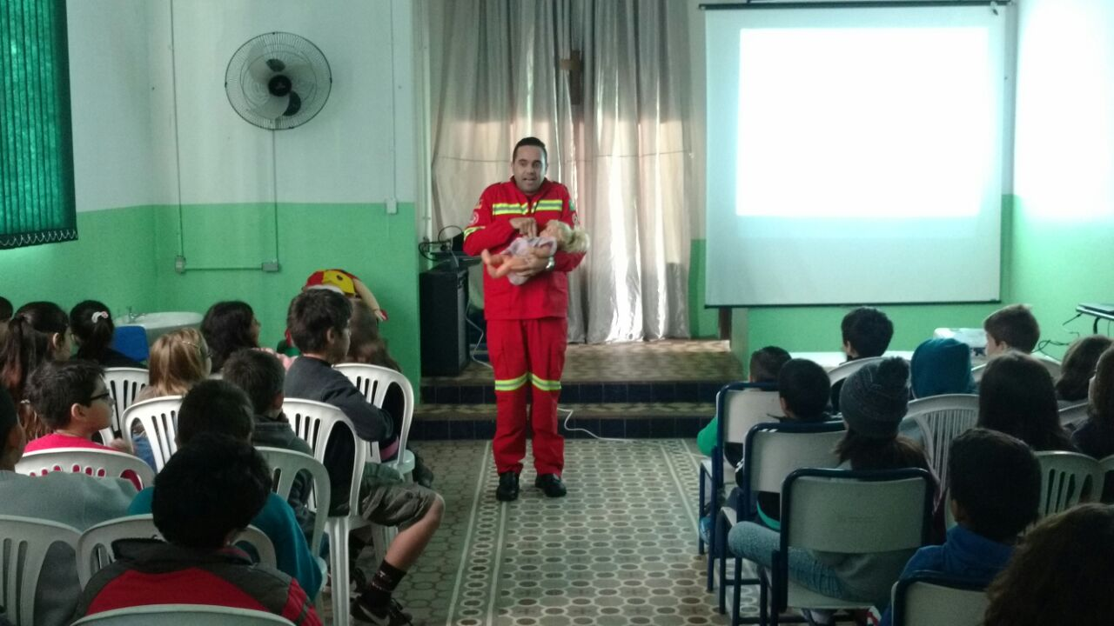
24/06/16 4º E 5º ANOS DO ENSINO FUNDAMENTAL
Palestra sobre: Primeiros Socorros
Bombeiro Voluntário – Subcomandante Flesch

Slide 5
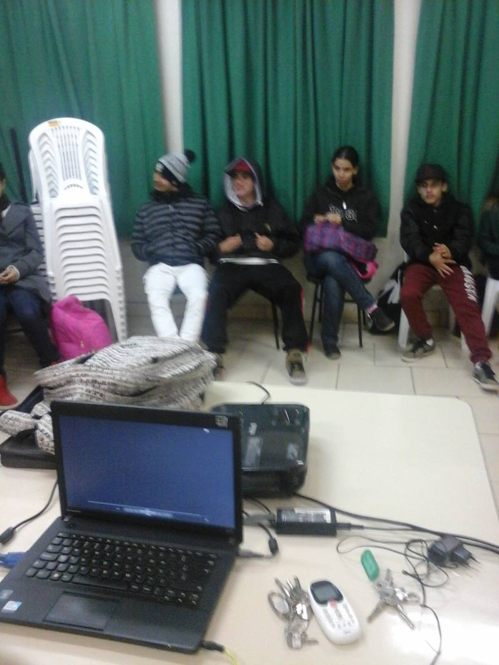
1º ANO DO ENSINO MÉDIO TURMA 103
Trabalho desenvolvido pela Profª Lisandra Fontana ( SOE) –”Trabalhando com as diferenças”
AÇÕES PARA AS PRÓXIMAS SEMANAS
Palestra com Equipe de Saúde do Posto Local;
Teatro – Violência ( Brigada Em Cena / Brigada Militar)

Slide 6
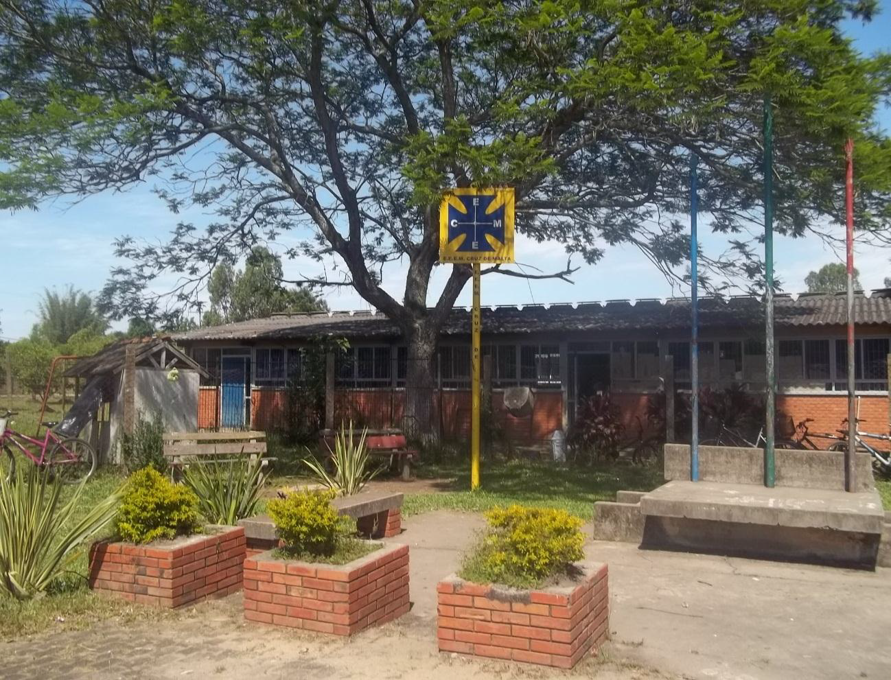
ESCOLA ESTADUAL DE ENSINO MÉDIO VILA CRUZ DE MALTA

Slide 7
CIPAVE Comissão Interna de Prevenção de Acidentes e Violência na Escola Presidente: Maria Luísa Porto Vicente Vice-Presidente: Miriam Beatriz Buchaim Jucá 1º Secretário: Marisane Berenice Sampaio da Silva 2º Secretário: Edmilson da Silva Carvalho Membros efetivos: Professoas: Vera Maria da Silva Câmara, Bianca Teixeira de Barros e Araci Moreira Alunas: Thainá Santos e Tailana Rafaela da Silva Funcionárias: Maria Luíza dos Santos Costa e Raquel Rosa dos Santos. 2

Slide 8
Atuação da Escola
No ano letivo em curso, a Escola Estadual de Ensino Médio Vila Cruz de Malta conta com um número significativo de educandos. Atualmente, estão matriculados 953 alunos, distribuídos entre Anos Iniciais e Anos Finais do Ensino Fundamental, Ensino Médio Politécnico e EJA.
Ciente da responsabilidade quanto à formação de indivíduos e da função social que lhe cabe, a escola continuará enfatizando no seu cotidiano ações que contribuam para a convivência harmoniosa entre todos os que fazem parte da comunidade escolar, priorizando a construção do conhecimento articulada a valores éticos indispensáveis ao convívio social saudável, sendo importante salientar que, muitas das atividades realizadas têm caráter preventivo quanto à violência e acidentes na escola. Desse modo, espera-se que casos que exijam correções e/ou reparações sejam em menor escala.
A escola conta também, com a parceria do PROERD, Programa de Prevenção às Drogas. Através deste, todos os anos, os alunos do 4º ano são atendidos uma vez por semana e durante três meses, por um membro do 28º BPM de Charqueadas, ou seja, profissional qualificado para abordar o tema em questão.
Por acreditar que o diálogo e os exemplos positivos são maneiras essenciais para inibir, amenizar ou reparar conflitos, a E.E.E.M. Vila Cruz de Malta continuará investindo, com prioridade, em palestras e oficinas que tenham por objetivo enaltecer a ética e os valores indispensáveis nos relacionamentos interpessoais.

Slide 9
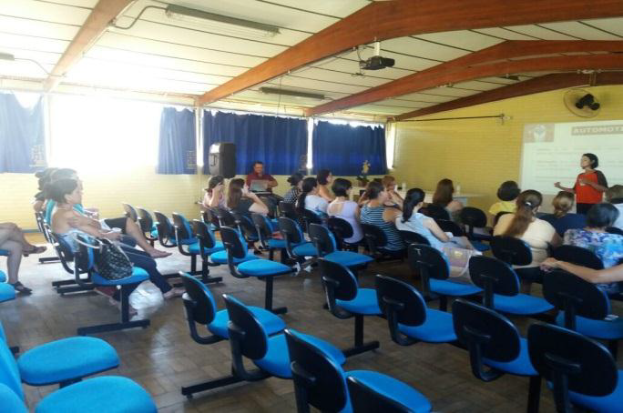
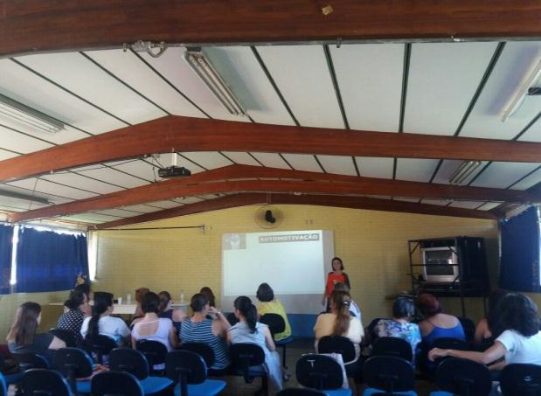
Atividades Realizadas
Fevereiro 2016
Palestra com a Psicóloga Carla Schaak
Tema: Ética e Motivação
Público-alvo: Professores da Escola

Slide 10
MARÇO 17/03 Tarde 18/03 Manhã Reunião com integrantes do Instituto Ronei Faleiro Júnior: Neusa Albert (Diretora da Escola CNA), Ana Rivas (Psicóloga) e Tatiane Faleiro (mãe de Ronei Faleiro Júnior, assassinado por um grupo de adolescentes em Charqueadas, no mês de junho de 2015). Público-Alvo: Pais e/ou responsáveis pelos alunos dos Anos Iniciais do Ensino Fundamental O intuito da reunião foi alertar aos pais quanto as formas de violência que ocorrem em meio aos jovens e adolescentes, bem como salientar a importância e a responsabilidade das famílias frente esta realidade. Na ocasião, Neusa Albert distribuiu um calendário interativo que deve ser utilizado pelos pais juntamente com os filho, objetivando o planejamento familiar em relação a acontecimentos significativos que envolvem a família.

Slide 11
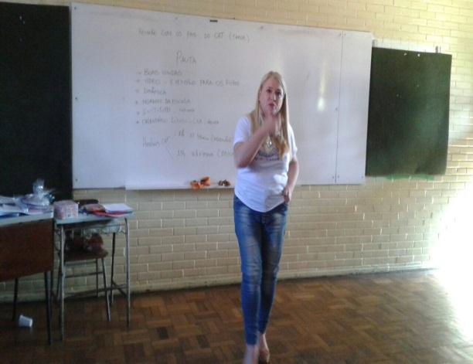
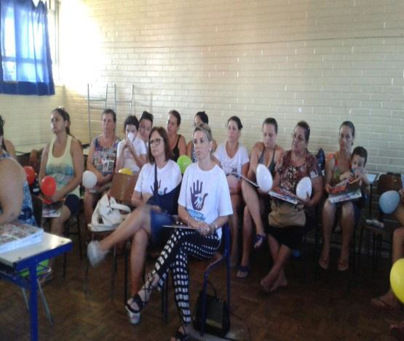

Slide 12
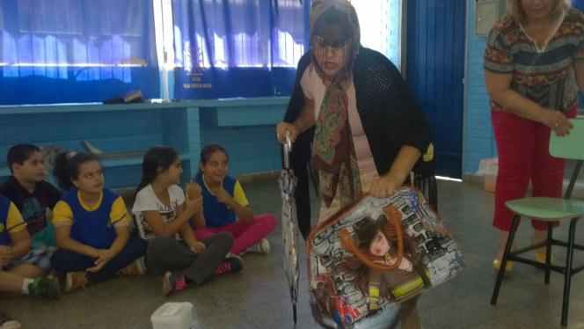
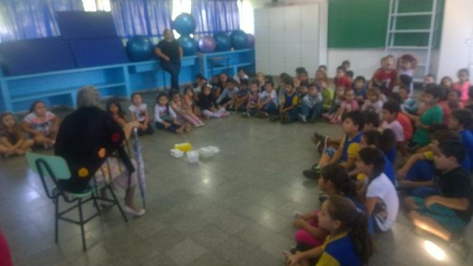
22/03 Teatro realizado pela Professora Angela Soares (E.E.E.F. Ramiro Fortes Barcelos). Título: A vovó e a mala Público-Alvo: Alunos dos Anos Iniciais do Ensino Fundamental O teatro apresentado salienta a importância da utilização de valores indispensáveis para a convivência em todos os grupos sociais, entre eles, o respeito, a fraternidade, a solidariedade, etc.

Slide 13
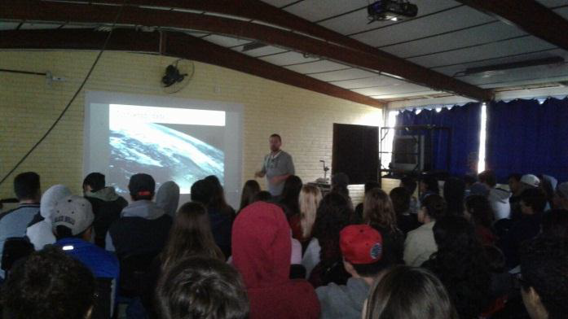
Abril 26/04 - Diurno Palestra sobre sustentabilidade – Prof. Alexandre Rates de Freitas (Fundação GAIA). Público-Alvo: Alunos do Ensino Médio A palestra teve como ênfase a sustentabilidade na escola, visando a importância de um ambiente limpo e preservado, evitando acidentes no ambiente escolar.

Slide 14
Reunião com representantes do NASF – Núcleo de Apoio a Saúde da Família
Público-Alvo:Alunos dos Anos Iniciais e Finais do Ensino Fundamental
O projeto tem por objetivo promover a conscientização da comunidade escolar sobre a importância dos cuidados em saúde. Esclarecer sobre os vírus: Influenza/Gripe H1N1, Zika, Dengue e Chikungunya.
19/05-14h45min
Palestra com a Psicóloga Júnia Flores
Tema: Imposição de limites na infância
Público-Alvo: Pais e/ou responsáveis pelos alunos dos Anos Iniciais do Ensino Fundamental
MAIO
12/05- 19h

Slide 15
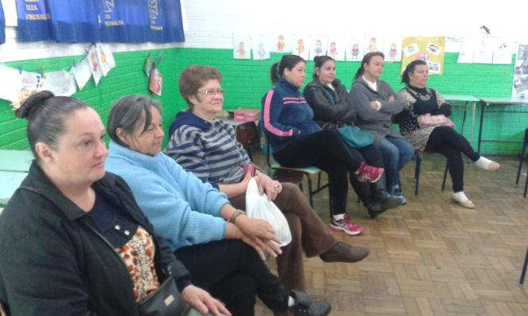
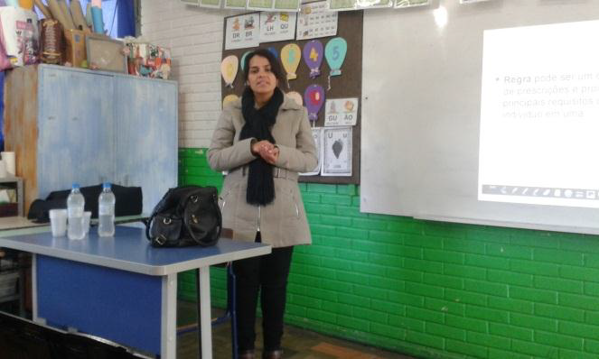

Slide 16
MAIO
Concurso de Desenhos e Frases sobre a E.E.E.M. Vila Cruz de Malta
Público-Alvo: Alunos dos Anos Iniciais do Ensino Fundamental Esta atividade tem por objetivo desenvolver a afetividade e o gosto pelo ambiente escolar, levando os alunos a valorizarem a escola e as relações humanas que nela ocorrem. Os vencedores do concurso e as respectivas professoras receberam uma impressão gráfica em tamanho A3 contendo as melhores produções sobre a escola.

Slide 17
Segundo SEMESTRE /2016
Palestra com profissionais da saúde de Charqueadas sobre” Gravidez na Adolescência “
Público-Alvo:Alunos dos Anos Finais do Ensino Fundamental e do Ensino Médio Politécnico
Projeto “Cruz de Malta – Um lugar para ser feliz”
Público-Alvo: Alunos dos Anos Iniciais e Finais do Ensino Fundamental, alunos do Ensino Médio Politécnico, EJA e professores.
O objetivo principal deste trabalho será otimizar a qualidade nas relações interpessoais.
Projeto “ Cuidando e Valorizando Minha Escola”
Público-Alvo: Comunidade escolar
O intuito deste projeto será zelar pelos bens e pelas dependências da escola, utilizando-as de maneira consciente e preservando-as.

Slide 18
A escola é uma instituição que possui a incumbência de formar pessoas. Portanto, não basta instruí-las acerca de conhecimentos técnicos e científicos. É preciso olhar cada indivíduo na sua totalidade e buscar o desenvolvimento do mesmo de forma global e não fragmentada. Frente a isso, a escola não pode minimizar a construção harmônica das relações interpessoais. Antes, deve investir em projetos e atividades que priorizem este enfoque.
A Escola Estadual de Ensino Média Vila Cruz de Malta, ciente da responsabilidade que lhe cabe frente à comunidade escolar, busca através de diferentes meios, oferecer recursos que colaborem para a formação de cidadãos conscientes, éticos e valorosos, bem como atuantes na sociedade de forma positiva.
A instituição acredita no poder do diálogo como a maior ferramenta para resolver conflitos. Por isso, através de palestras, oficinas e projetos que desenvolve, busca plantar sementes de respeito, solidariedade, união, motivação, fraternidade e tantos outros valores indispensáveis à construção de um mundo melhor. Todos os profissionais da Escola Estadual de Ensino Médio Vila Cruz de Malta envolvidos neste trabalho consciente de formar pessoas para o bem acreditam que, após a germinação destas preciosas sementes, as raízes se fortalecerão, as árvores crescerão e os frutos serão colhidos além dos muros da escola.
Referências:
ESCOLA QUE PROTEGE: Enfrentando a violência contra crianças e adolescentes/Vicente de Paula Faleiros, Eva Silveira Faleiros. Brasília: Ministério da Educação, Secretaria de Educação Continuada, Alfabetização e Diversidade, 2008, 2ª edição.

Slide 19
INSTITUTO ESTADUAL DR. CARLOS AUGUSTO DE MOURA E CUNHA
PROJETO/2016
Respeito às Diferenças!
"Ninguém ignora tudo. Ninguém sabe tudo. Todos nós sabemos alguma coisa. todos nós ignoramos alguma coisa. Por isso aprendemos sempre!” (Paulo Freire)
“A educação é a arma mais
poderosa que você pode usar para
mudar o mundo” (Mandela)

Slide 20
Objetivo Geral: Possibilitar a discussão e a reflexão para a mudança de comportamentos agressivos, resgatando a necessidade de uma postura ética com relação às diferenças, através da realização de um trabalho interdisciplinar sobre o tema “ O respeito às Diferenças”.
Desenvolvimento (Procedimentos)
Perceber a importância do outro na nossa vida, aceitando as diferenças, desenvolvendo, assim, atitudes de solidariedade, respeito e ajuda ao próximo, em especial, aos colegas, em sala de aula e da escola, com necessidades educacionais especiais, as pessoas de outras raças e culturas. Sendo assim, a escola buscará ações de redução ao comportamento agressivo, intimidante e discriminatório, causador de desequilíbrio na relação de poder entre os estudantes. Sendo assim, despertará a escola, família e sociedade para a existência desse problema e suas consequências, objetivando atender ao direito de toda criança e adolescente em desenvolver-se em um ambiente seguro, gerando cidadãos solidários, justos e respeitadores do ser humano e de suas diferenças. Por fim, mostrar aos educandos que eles são seres únicos e repletos de capacidades.

Slide 21
Cronograma: Março: Reunião com os alunos. Apresentação das regras da Escola. Abril: Reunião com os pais e professores. Apresentação do Projeto. Abril: Início do desenvolvimento do projeto em sala de aula.
Temáticas: Bullying, Solidariedade, Cooperação, Motivação, Igualdade e Diferença – Respeito às diferenças, justiça, Verdade, Honestidade, Amizade, Amor, Afeto.

Slide 22
Procedimentos Didáticos: - Textos literários e/ou leitura de obras que evidenciem a temática (poesias, crônicas, contos); - Textos informativos (notícias, mensagens); - Criação do Estatuto da Sala (com regras e multas); - Debate sobre as necessidades básicas do homem – comportamento, respeito e convivência; - Palestra com profissional capacitado; - Produção de textos; - Relatório, ilustração; - Dramatização; - Confecção de folder sobre o assunto; - Criação de um blog; - Entrevista com posterior produção de textos; - Fotografias; - Filme: Mãos talentosas; - Música; - Manual (panfletos); - Exploração de Cartazes, figuras e mensagens; - Painel - Vídeos; - Reportagens. Culminância A ser definida. Exposição dos trabalhos realizados e confeccionados durante o projeto na escola. • Documentação e acompanhamento ao longo do projeto, através dos registros dos relatos de alunos, pais, funcionários e professores e de atividades significativas. Exposição de fotografias do projeto, material escrito, dramatização, etc.

Slide 23
CIPAVE
Comissão interna de Prevenção de Acidentes e Violência Escolar
Escola Estadual de Educação Profissional Dr. Solon Tavares

Slide 24
A violência escolar cresce assustadoramente. Atualmente a violência é um problema social que está presente no dia a dia das escolas. Nesse sentido, a ampliação e a qualificação das políticas públicas de prevenção e combate a todas as formas de violência nas escolas é responsabilidade comum de todas as esferas de governo. Pensando neste contexto foi desenvolvido o programada do CIPAVE (comissão interna de prevenção de acidentes e violência escolar) que busca envolver as comunidades para auxiliar a escola diante da realidade preocupante do momento da situação que ameaçam a integridade dos alunos, professores e muitas vezes do patrimônio público. É uma alternativa que busca solução pedagógica para o conflito, no caminho de prevenção de situações de violência, fortalecendo ás relações entre a escola e a comunidade.
Objetivo Geral
Este projeto tem como objetivo identificar os locais de violência ocorrida no âmbito escolar e arredor fazendo um mapeamento da mesma e também identificar a frequência e a gravidade de incidentes e violência ocorridos na comunidade escolar. Averiguar circunstâncias e causa destes incidentes e violência escolar contra os alunos e professores. Planejar e coordenar medidas de prevenção dos acidentes e violência acompanhando a sua execução, estimulando o interesse em segurança na comunidade escolar.
Observar com a fiscalização e a observância do regulamento e instruções relativas a limpeza e a conservação do prédio, das instalações e dos equipamentos. Realizar semestralmente estudos estatísticos dos incidentes e violência ocorridos no ambiente escolar divulgando-o na comunidade escolar e as autoridades competentes.

Slide 25
Metodologia
Este projeto será desenvolvido através de leituras de textos, entrevista quantitativa com alunos e professores da Instituição que já sofreram algum tipo de violência na escola ou arredores, reportagens em jornais e revistas, revisão bibliográfica, proporcionando uma reflexividade sobre as causas e consequência da violência escolar.
Conclusão
O ato da violência pode causar vários problemas interferindo negativamente na vida do ser humano, a comunidade escolar deve ser conscientizada trabalhando coletivamente para que haja a redução dos problemas causados pela violência no ambiente escolar. Durante a execução do projeto na escola percebemos que os objetivos propostos sobre a temática abordada foram alcançados, adotando posturas diferenciadas no momento de se relacionar com o outro. Além disso, podemos perceber também a efetiva participação e colaboração do corpo docente da escola para realização de trabalhos pedagógicos que relacionados a temática abordada pelo projeto. Diante dos resultados alcançados podemos concluir que contribuímos para a conscientização dos discentes desta instituição em relação aos problemas acarretados pela violência e com isso os mesmos passaram a ter uma posição diferenciada diante dos problemas enfrentados pela sociedade contemporânea.

Slide 26
Exemplo de uma entrevista realizada: Entrevista Realizada com alunos 1.Já sofreram algum tipo de violência na escola? Sim Que tipo de violência? 2.Assalto na parada do ônibus, pós-término das aulas 12h00minh. 3.Algum aluno ficou machucado? Não 4.Levaram algum pertence? Sim, celular, carteira e pasta com o material do curso. 5.Fizeram ocorrência policial? Não 6.Já havia acontecido antes? Com esta turma não, mas houve relato de turmas anteriores que sim e em outros turnos também. 7.Vocês relataram a direção o fato ocorrido? Sim, no dia seguinte ao assalto. 8.Qual as providencia que a escola tomou? Pediu para uma viatura passar nos finais de turno na escola 9.E foi feito? Sim, mas só naquela semana, depois não vimos mais.

Slide 27
Entrevista Realizada com professor 1.O Senhor já sofreu algum tipo de violência na escola? 2. Que tipo de violência sofreu? 3. Que providencias foram tomadas mediante o fato ocorrido? 4. Aluno pagou o estrago do veículo? 5. Aluno estuda ainda na escola? 6. Que medidas utilizam para monitorar estes alunos? ( No caso o carro do professor foi danificado por aluno)

Slide 28
Reportagens trabalhadas: Vítimas falam sobre traumas e agressões sofridas nas escolas. Professor espancado dentro do colégio, aluno esfaqueado na saída da aula, crianças que estudam com criminosos: ZH mostra como a insegurança ronda alunos e professores, o programa Gaúcha Atualidade, da Rádio Gaúcha, provocou os ouvintes a enviar por WhatsApp histórias sobre um tema que os apresentadores tratariam. A pauta era o mau desempenho das escolas gaúchas no Exame Nacional do Ensino Médio (Enem). Entre as centenas de mensagens, um assunto se sobressaiu: a violência. ZH conferiu esse acervo de relatos e conta em detalhes dois deles. Com outras duas histórias — o jovem esfaqueado ao sair da escola e o professor agredido por familiares de um aluno — formam um mosaico da insegurança que ronda as instituições de ensino. Em ZH: educadores apontam saídas para violência escolar no Estado Última reportagem da série Escolas Conflagradas aborda possíveis soluções para a indisciplina...Seminário discute violência escolar e o fenômeno do bullying .

Slide 29
Membros da Comissão do CIPAVE da Escola E. E .Ed. Prof. Dr .Solon Tavares Seguimento Professor Mário Terres = Presidente Márcio Viegas = Vice- Presidente, Francisco Henrique = Suplente Maristela Pires Candida Souza Seguimento Funcionário Kátia Pereira Seguimento Aluno Júlia Elza de Souza Rodrigues Seguimento pais Valter Luis Froes Brasil

Slide 30
E.E.E. M. Mem de Sá SEMANA CIPAVE Palestra com a Diretora de trânsito Maria Aparecida Meireles, nas turmas do 1º ano séries iniciais até o 3º ano do EM, sobre: ” A importância de respeitar as regras de trânsito, uso de faixa de pedestres e cuidados. Controle da saída dos alunos da escola com o objetivo de mostrar as questões trabalhadas anteriormente nas palestras evitando assim acidentes e eventuais brigas na saída escolar.

Slide 31
I.E. Couto de Magalhães
O CIPAVE junto com a direção , professores e Conselho Escolar e Círculo de Pais e Mestres, após análises de situações que ocorreram no ano anterior, e a preocupação com o aumento da Violência em todos os aspectos na escola e na sociedade, vimos a necessidade de desenvolver um projeto que envolve-se todas as áreas de ensino e atingi-se o nosso objetivo que são os alunos da escola e comunidade.

Slide 32
PROJETO: A VIOLÊNCIA É UM ASSUNTO QUE LHE PREOCUPA?
TEMÁTICA: VIOLÊNCIA
Objetivo Geral
Disseminar uma cultura de paz construída por meios de estratégias como mediação,a qual tem como propósito prevenir e estimular uma convivência harmoniosa.

Slide 33
E.E.E.F. HENRI DUPLAN
SEMANA CIPAVE
A E.E.E.F. HENRI DUPLAN vem no decorrer deste ano letivo realizando atividades, palestras e oficinas com o objetivo de diminuir a violência e a indisciplina na escola.
Para enfatizar este tema a escola promoveu durante a Semana CIPAVE palestras com o conselheiro tutelar Fernando Braga, onde o mesmo preferiu conversar somente com os alunos a respeito de tais questões, visando que os educandos se sentiriam à vontade em discutir temas sem a intervenção de professores.

Slide 34
E.E.E.F. Castro Alves
E.E.E.F. Dr. José Athanásio
Através de atividades lúdicas oportunizar o desenvolvimento integral, enriquecendo as relações interpessoais e as habilidades de convivência em grupo. Criar situações e oportunidades de vivências e de experiências

Slide 35
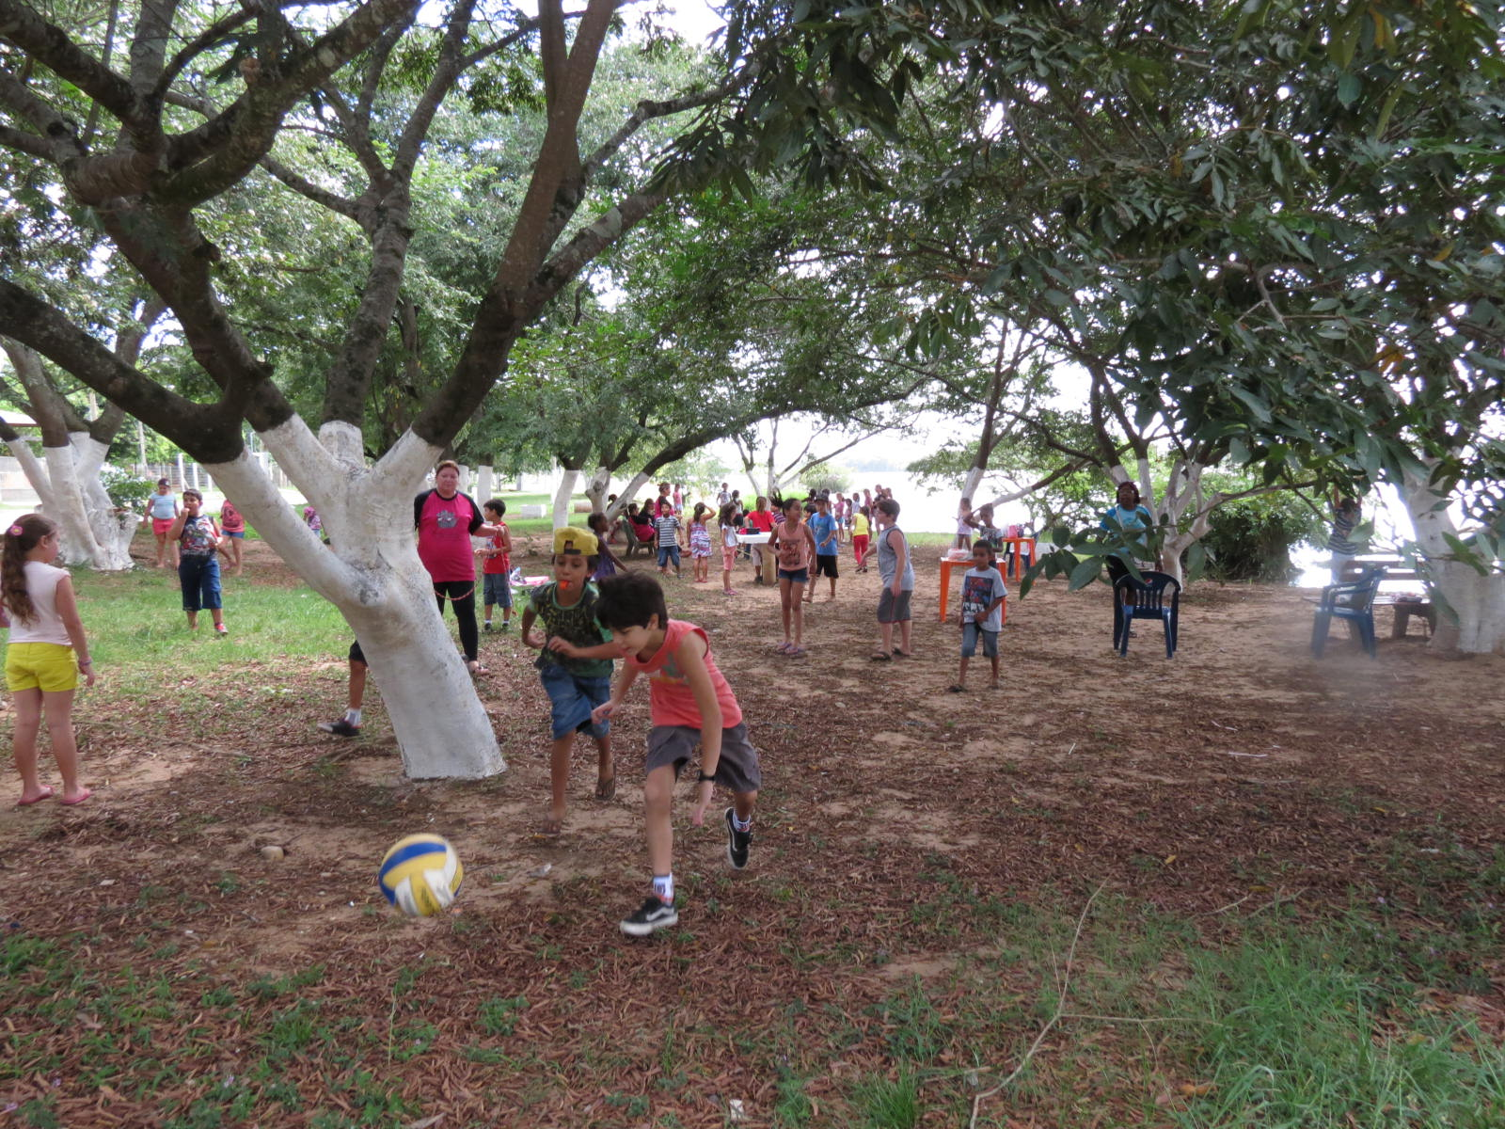

Slide 37
E. E. E. M. Dr. Ruy Coelho Gonçalves
PROJETO CIPAVE ESCOLAR
Gestão 2016/18
Guaíba, 2016

Slide 38
Justificativa
A fim de tornar a escola mais segura, onde o ensino seja a prioridade e os sujeitos da educação (equipe diretiva, professores/as, funcionários/as, alunos/as e seus responsáveis legais) sejam respeitados, o Projeto CIPAVE Escolar desenvolve-se no âmbito da promoção da cidadania ao objetivar a promoção da cultura da paz.

Slide 39
Assim, por meio da identificação e da prevenção de casos de violência (física e/ou psicológica) e de danos morais ou materiais que surgem (ou venham a surgir) nos períodos da manhã, da tarde e da noite, o resultado esperado é um ambiente escolar mais seguro e tranquilo.

Slide 40
Objetivo Geral
Propor soluções plausíveis e sensatas após identificar e avaliar riscos à segurança no ambiente escolar.

Slide 41
Objetivos Específicos
Identificar casos de violência (física e verbal) e de danos materiais e morais;
Preservar o patrimônio público;
Combater comportamentos inadequados em sala de aula, no intervalo e no acesso à escola (entrada e saída);
Combater o bullying por rejeição, indiferença, desrespeito, discriminação, apelidos etc.;
Preparar os sujeitos para a possibilidade de ocorrência de acidentes;

Slide 42
Palestra da Brigada Militar com alunos

Slide 45
Agentes de Trânsito: cuidados em relação a pedestre e motoristas

Slide 46
E.E.E.F. Gaston Augusto Santos César
Projeto: Drogas
Objetivo Geral:
Envolver a comunidade num esforço de preservar e auxiliar a escola frente à realidade preocupante do aumento de situações que ameaçam a integridade do aluno.

Slide 47
Objetivos específicos:
Conscientizar os alunos dos malefícios que o uso de drogas traz à saúde física e psíquica;
Discutir o uso de drogas sobre diferentes enfoques;
Mostrar formas de mudar o comportamento transformado pelo uso de drogas.
Metodologia: Palestras, vídeos, cartazes, confecção de jogos sobre o tema, pesquisas sobre o tema

Slide 48
E.E.E.M. Professora Alaídes Schumacher Pinheiro
A escola participou em parceria com a Secretaria de Assistência Socialdo “Dia Nacional de Combate ao Abuso e à Exploração Sexual contra Crianças e Adolescentes

Slide 49
E.E.E.M. Gonçalves Ledo
Realizou em março palestra com o vigilante epidemiológico do município sobre sintomas e precauções que devemos tomar para eliminar o mosquito Aedes Aegypti.
Foi realizada Formação Continuada com professoras e equipe diretiva utilizando o livro “Curso de Prevenção do Uso de Drogas para Educadores de Escolas Públicas”( Ministério da Justiça e Educação-2014

Slide 50
18 e 19 abril houve confraternização com a comunidade indígena existente no município. Cacique palestrou sobre costumes e cultura indígena.Trabalhou-se a valorização da diversidade cultural. Sobre drogas o trabalho com os alunos foi a partir do livro de Miguel de Pier “Drogas – Saiba o mal que elas fazem à nossa saúde. Seminário Integrado sobre drogas e Bullying com entrevistas com a Brigada Militar e equipe de Saúde Básica do município de Mariana Pimentel.

Slide 51
E.E.E.M. Comendador Eduardo Secco
Tema do Projeto: CIPAVE um instrumento para melhorar a convivência no espaço escolar
Objetivo geral: Desenvolver o senso de coletividade e proteção ao bem comum, fortalecendo laços afetivos entre os membros da comunidade escolar, promovendo um de combate e prevenção aos atos de violência física e psicológica, incentivando a manutenção de relações interpessoais harmoniosas, necessárias para um bom andamento das atividades cotidianas do ambiente escolar.

Slide 52
Objetivos específicos: .Estabelecer parceria com entidades como a Brigada Militar, o Conselho Tutelar e pessoas voluntárias da comunidade, para desenvolver um trabalho de conscientização com os membros da comunidade escolar; .Envolver famílias na vida escolar de seus filhos; Identificar as consequências dos atos de violência física ou psicológica para o agressor e agredido; .Promover a criação do Centro Cívico na escola; .Promover o envolvimento dos alunos com o cuidado e a manutenção dos espaços físicos da escola; .Desenvolver atividades que permitam a participação de pessoas da comunidade no cotidiano da escola..

Slide 53
Estratégias Palestras, Pesquisas, debates, Confecção do Mural CIPAVE
Realização de Maio a Outubro de 2016

Slide 54
E.E.E.F. em Tempo Integral Thomás Alva Edson
Projeto: Eu e Minha escola -
Escola um lugar para ser feliz
Objetivo Geral:
Resgatar a auto-estima dos alunos, bem como sua permanência na escola, através de atividades diversificadas que promovam um ambiente motivador, além de construir uma cultura de “Paz”, no combate à violência e a evasão escolar.

Slide 55
CIPAVE – JUNHO 2016 ESCOLA ISMAEL CHAVES BARCELLOS Realizamos ações conjuntas, referentes ao Meio Ambiente e Trânsito. Para isso, tivemos a presença do agente de trânsito de Guaíba, o qual apresentou palestras com as crianças, alertando sobre as regras e perigos que o trânsito oferece. Também foi ofertada palestra sobre o trânsito para os familiares dos alunos, aos quais tiveram a oportunidade de esclarecer dúvidas e conhecer os pontos mais sensíveis em nossa comunidade e no entorno da escola, no que diz respeito, principalmente, ao trânsito. As turmas e os familiares gostaram muito do assunto trabalhado e certamente estarão mais conscientes em suas ações como cidadãos.

Slide 57
INSTITUTO ESTADUAL DE EDUCAÇÃO CÔNEGO LUIZ WALTER HANQUET
ATIVIDADE SEMANA CIPAVE
Nesta semana CIPAVE, convidamos para vir à escola fazer uma palestra o Promotor de Justiça Ricardo Lazzarin. Sua palestra: “Dimensões da Pessoa Humana” abordou diversos aspectos da conduta humana – dimensão histórica, cultural, ética e espiritual.
Inserido ao tema, foram relatados fatos referentes a atos infracionais, como tráfico e uso de drogas, bem como suas consequências para a pessoa e à sociedade. Reflexões sobre a cultura, espiritualidade, importância do conhecimento para a evolução da sociedade, preservação ambiental.
A palestra ocorreu no dia 23 de junho de 2016, às 20h e ainda poderá ocorrer para os outros turnos conforme a disponibilidade do Promotor.
Durante o ano letivo são trabalhadas diversos temas relevantes a prevenção a acidentes e violência como por exemplo: Bulliyng, Prevenção à gripe, ao AEDES, Gravidez na adolescência , Valorização da vida, etc.

Slide 59
Assessoras 12ªCRE
Berenice Souza- berenice-souza@seduc.rs.gov.br
Rita Neutzling - rita-neutzling@seduc.rs.gov.br
Gestão do Conflito e Combate ao Bullying: Berenice/Rita e Simone Munari Silva
simone-silva@seduc.rs.gov.br

